Slide 1

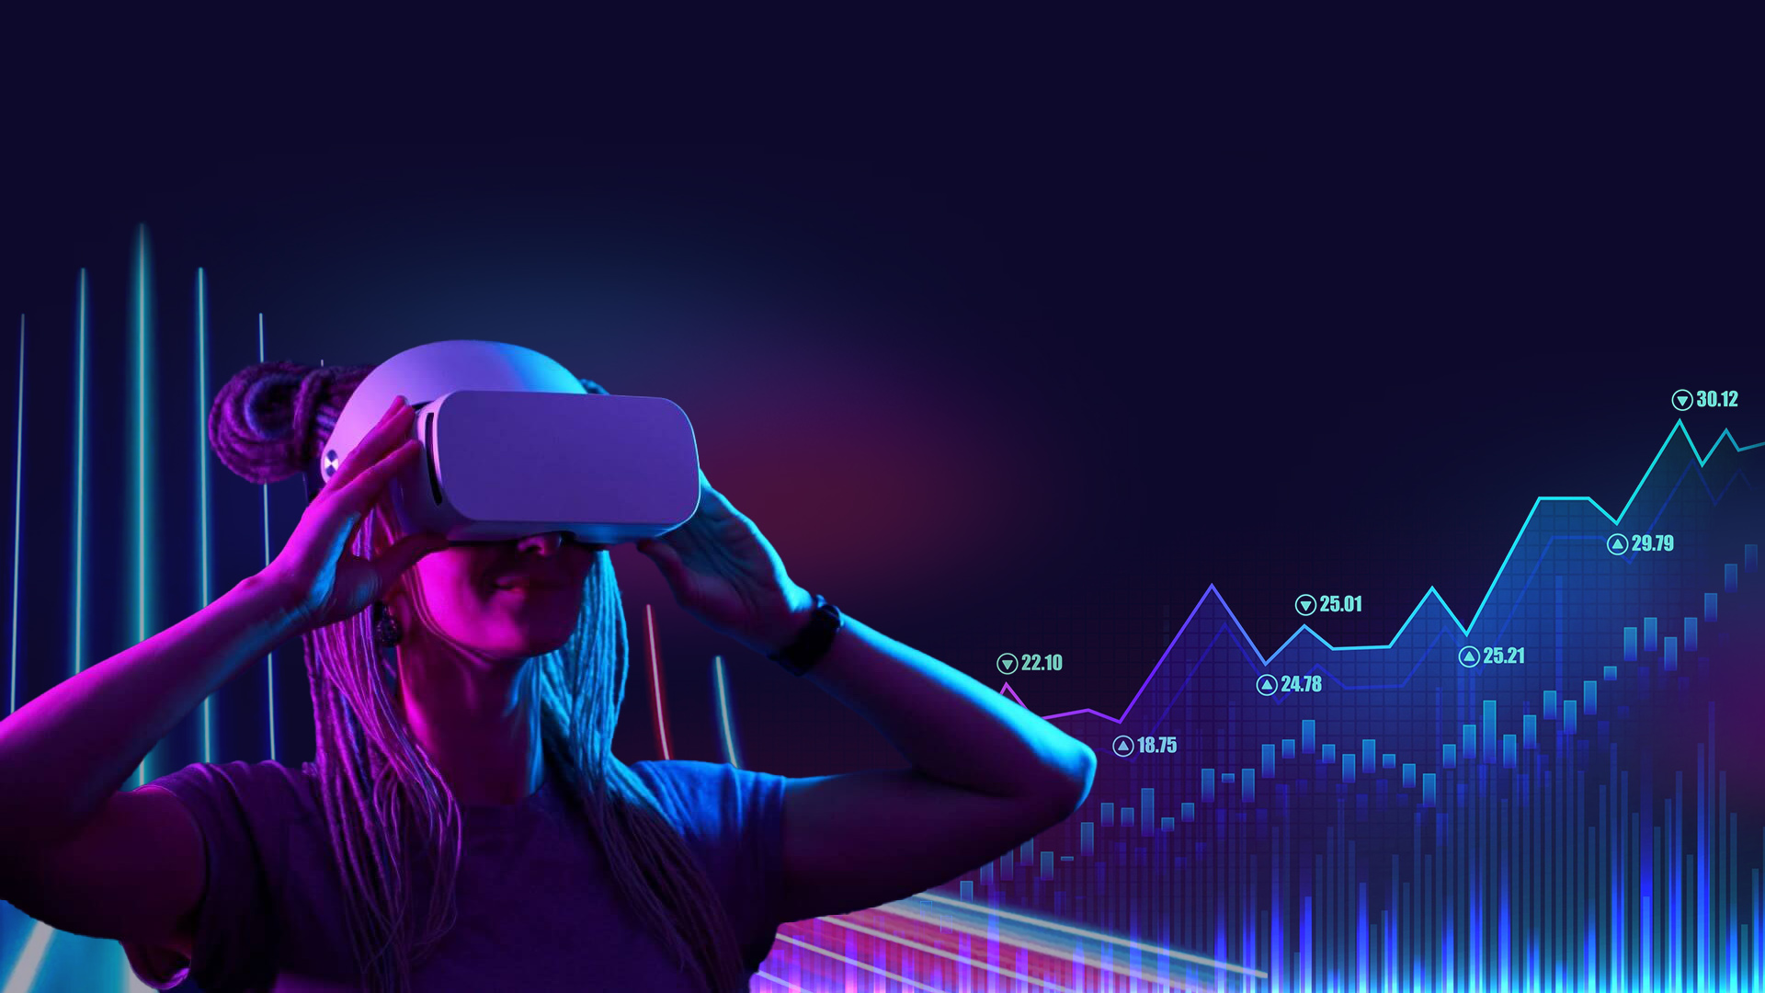
Представление бюджета для граждан с помощью виртуальной и дополненной реальности
Управление финансов администрации городского округа город Чкаловск Нижегородской области

Slide 2

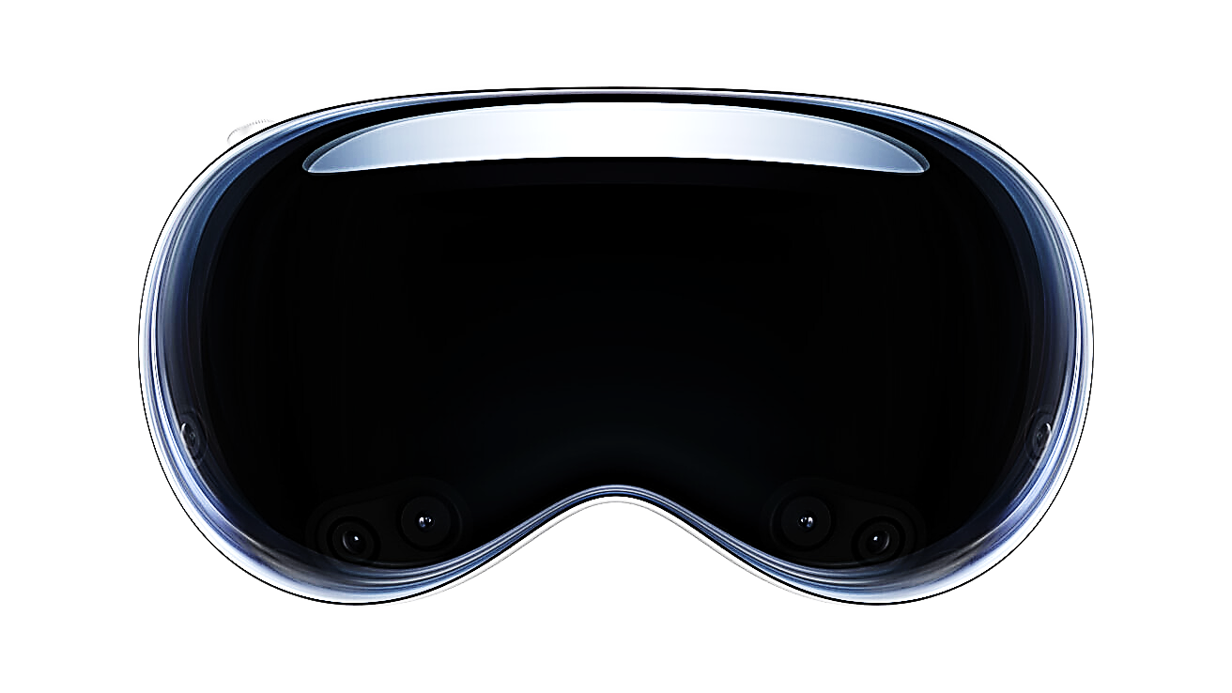
Введение
Виртуальная реальность (VR) и дополненная реальность (AR) становятся все более популярными технологиями, и их распространение продолжает расти. Согласно прогнозам, к 2030 году ожидается значительное увеличение числа пользователей этих устройств.
Одной из причин этого роста является развитие технологий, которые делают VR и AR более доступными и удобными для использования. Новые устройства становятся легче, компактнее и более мощными, что делает их привлекательными для широкого круга потребителей. Кроме того, снижение стоимости этих устройств также способствует их распространению.
Кроме того, эти технологии начинают находить применение в различных сферах жизни, включая образование, медицину, туризм и даже розничную торговлю. Информационное общество требует новых форм представления данных. Сегодня мы можем использовать технологии виртуальной и дополненной реальности для визуализации бюджетных процессов. Это позволит гражданам лучше понять, как формируется и используется бюджет.

Slide 3
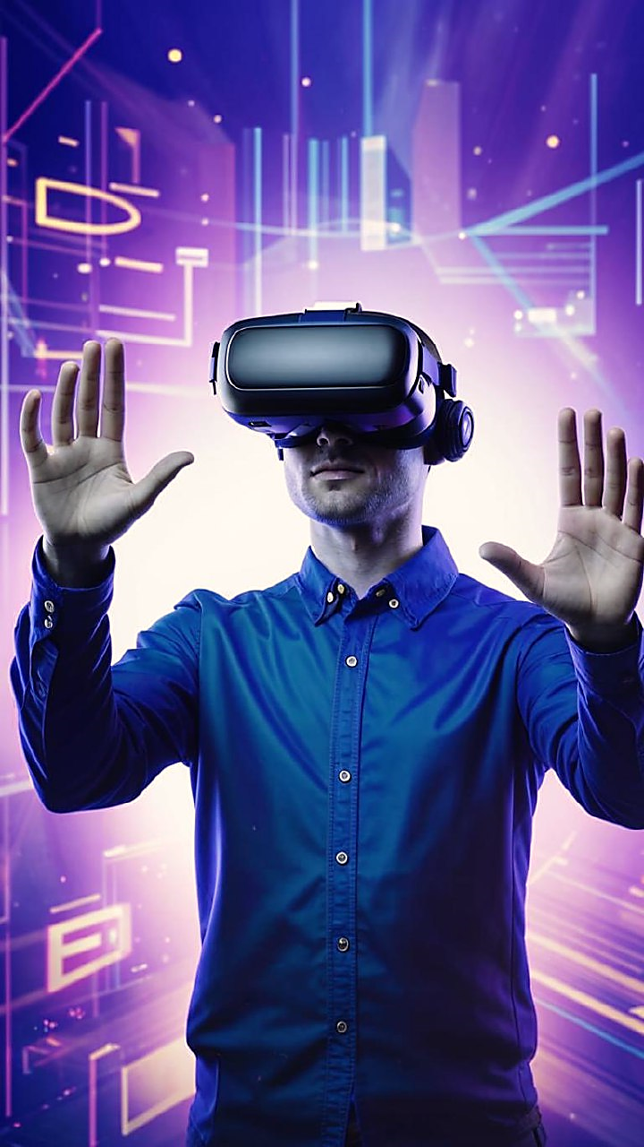
Использование технологий виртуальной реальности
Виртуальная реальность (VR) – это технология, которая позволяет пользователям погрузиться в искусственно созданный мир. Она предоставляет возможность взаимодействия с виртуальными объектами и пространствами, создавая эффект полного присутствия.
К 2030 году одной из областей, где VR может быть применена, является визуализация бюджета для граждан. Это сложный документ, который содержит множество данных о расходах и доходах государства, региона, муниципального образования. Понимание этих данных может быть затруднительным для обычных граждан. Однако использование VR значительно упростит этот процесс.

Slide 4
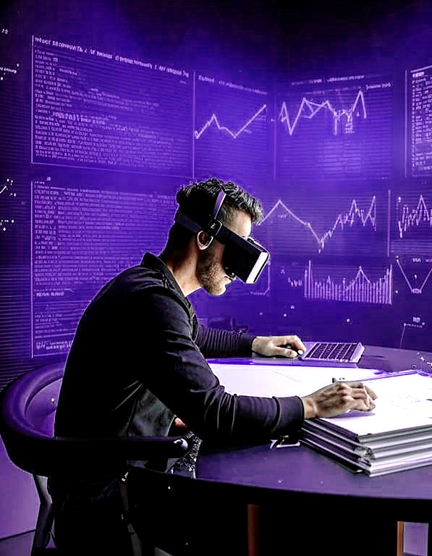
Визуализация бюджета для граждан в VR может быть представлена в форме интерактивного 3D-пространства, где пользователи могут перемещаться и взаимодействовать с различными элементами бюджета. Например, пользователь может выбрать определенную статью расходов и увидеть, куда идут эти деньги. Это может быть представлено в виде графиков, диаграмм или даже голосового помощника, объясняющего, как эти средства используются.
Кроме того, VR может предоставить возможность гражданам участвовать в обсуждении бюджета. Они могут предлагать свои идеи и предложения, которые затем могут быть рассмотрены и учтены при формировании окончательного варианта бюджета.
Таким образом, использование технологий виртуальной реальности для визуализации бюджета может сделать этот процесс более понятным и доступным для граждан. Это также может способствовать развитию гражданского общества, повышению уровня участия граждан, в том числе молодежи, в управлении государством.

Slide 5
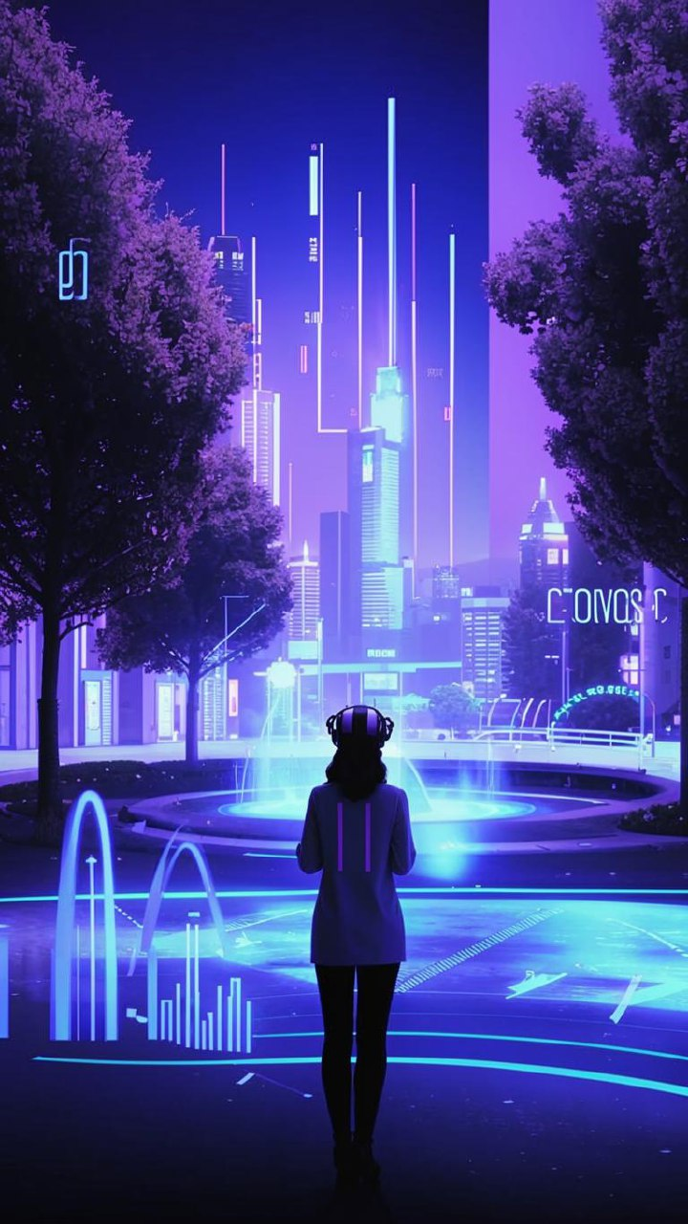
Использование технологий дополненной реальности
Технологии дополненной реальности (AR) представляют собой мощный инструмент, который должен быть использован для визуализации бюджета для граждан. AR позволяет добавлять цифровые объекты к реальному миру, создавая гибридное пространство, где физический и цифровой миры сливаются вместе.
Визуализация бюджета с помощью AR может быть реализована следующим образом: граждане могут скачать специальное приложение на свой смартфон или планшет, очки или шлем дополненной реальности, которое позволит им просматривать информацию о бюджете в режиме реального времени. Приложение будет использовать камеру устройства для отображения информации о бюджете поверх реального мира. Граждане смогут видеть, какие проекты финансируются, сколько денег выделяется на определенные области и многое другое.

Slide 6
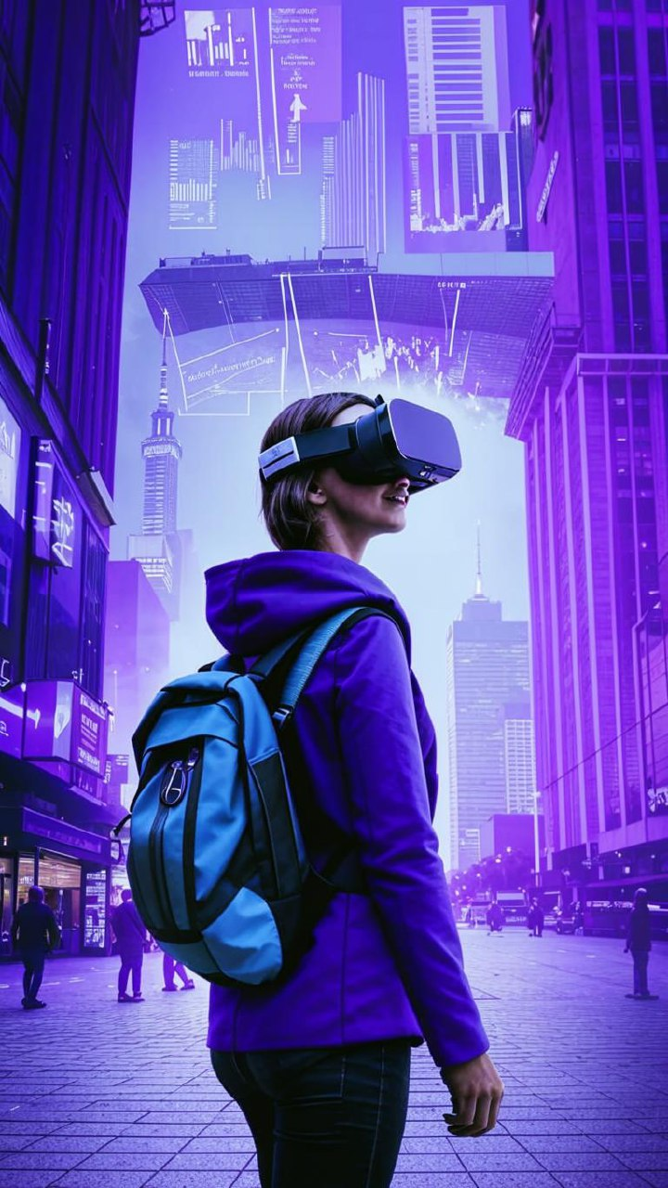
Одним из интересных способов использования этой технологии может стать предоставление информации о благоустройстве и финансировании социальных объектов.
При использовании AR-очков, прогуливаясь по улицам города, можно получить подробную информацию о том, сколько денег было потрачено на конкретные объекты благоустройства. Например, проходя мимо нового парка, можно узнать, сколько средств было вложено в его создание, какие компании участвовали в проекте и какие материалы использовались. Эта информация может быть представлена в удобном для восприятия формате, например, в виде графиков или диаграмм.
Более того, AR-очки могут предоставлять информацию о строительстве новых объектов, к примеру школ или больниц. Прогуливаясь рядом со стройкой, можно узнать, сколько средств было выделено на проект, когда ожидается завершение строительства, какие компании участвуют в нем, как будет выглядеть объект и сколько будет создано новых рабочих мест. Такая информация поможет жителям города лучше понимать, как используются их налоговые деньги и какие проекты реализуются в их городе, в том числе в рамках инициативного бюджетирования.
Таким образом, использование AR-очков может стать эффективным инструментом для повышения прозрачности городского управления и улучшения качества жизни населения.

Slide 7
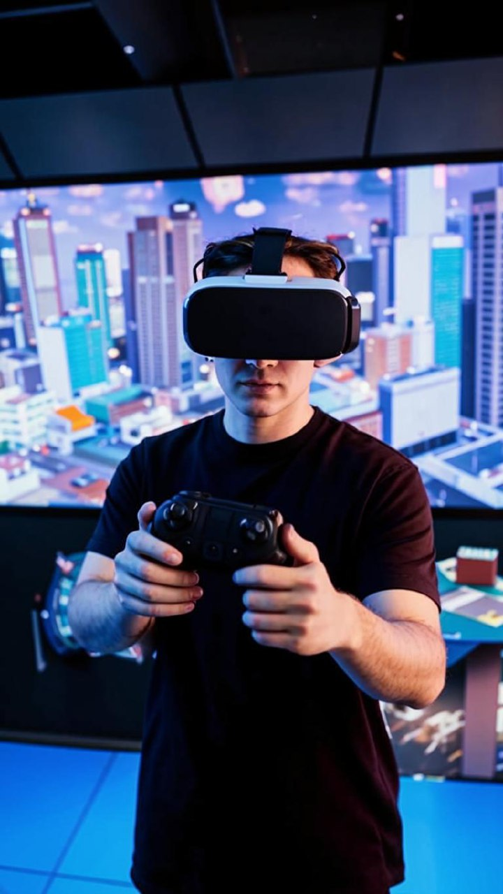
Геймификация процесса изучения бюджета
Геймификация — это процесс использования игровых элементов и техник в неигровом контексте для привлечения пользователей и повышения их вовлеченности. В контексте изучения бюджета, геймификация может быть очень эффективной. Когда люди играют в игры, они обычно испытывают чувство азарта и удовлетворения от достижения целей. Это может помочь им лучше понять сложные концепции бюджета, повысить свою финансовую грамотность и научиться управлять своими финансами. Кроме того, геймификация может сделать изучение бюджета более интересным и увлекательным процессом, что способствует более глубокому пониманию материала.
Для дополнительного вовлечения населения в процесс изучения бюджета можно разработать игру-симулятор для VR-шлема.

Slide 8

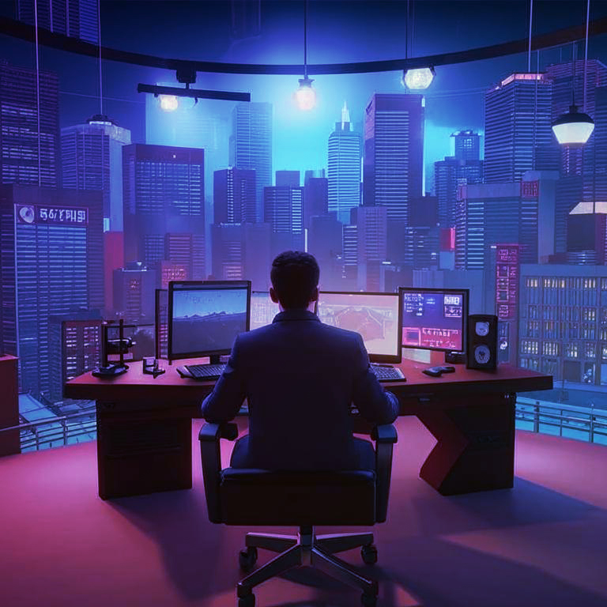
Игра "Финансовый менеджер города" представляет собой симулятор управления финансами города в условиях реального бюджета. Игроку предлагается роль мэра, которому необходимо принимать решения о распределении бюджетных средств между различными сферами городской жизни: образованием, здравоохранением, культурой, транспортом, жилищно-коммунальными услугами и другими. Цель игры - справиться с дефицитом бюджета, сохраняя при этом качество жизни горожан на приемлемом уровне.
Игра будет разработана с использованием технологий виртуальной реальности, что позволяет игрокам полностью погрузиться в атмосферу принятия сложных финансовых решений. В процессе игры они сталкиваются с различными сценариями, которые могут возникнуть в реальной жизни, такими как экономический кризис, стихийные бедствия и другие чрезвычайные ситуации.
"Финансовый менеджер города" может быть полезен не только для обучения основам управления финансами, но и для понимания последствий дефицита бюджета и возможных путей его преодоления.

Slide 9
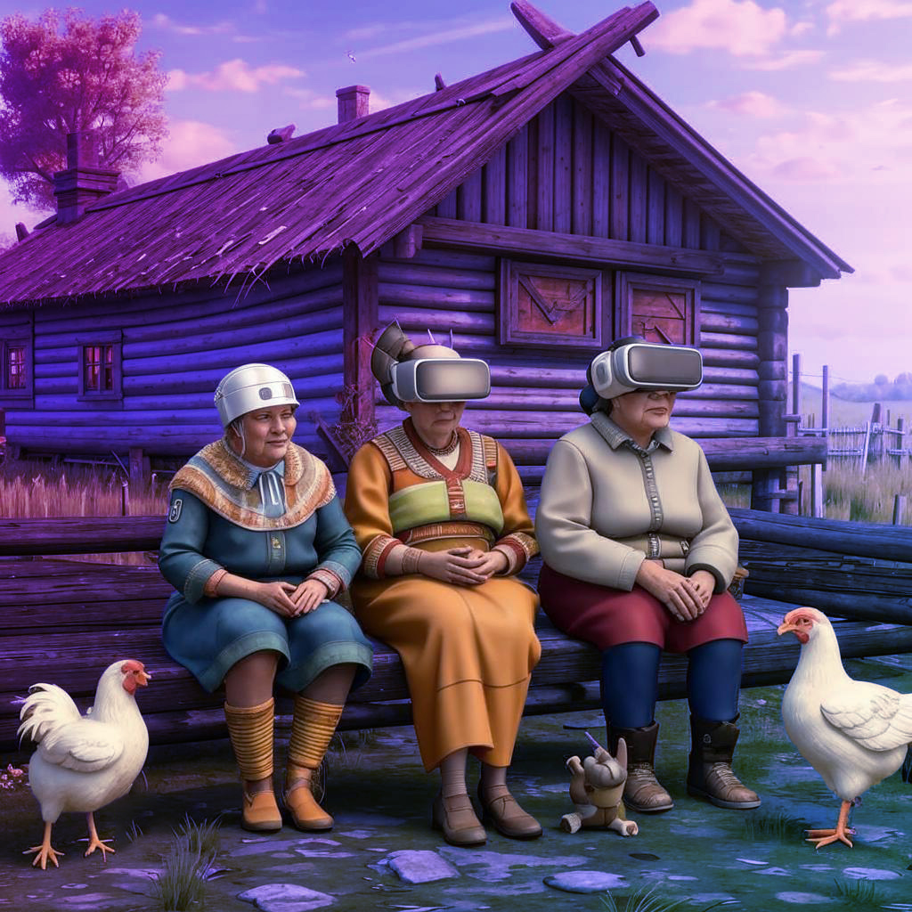
Преимущества VR/AR для представления бюджета
Наглядность и вовлеченность: Технологии VR/AR позволяют гражданам визуально погружаться в интерактивные 3D-модели бюджета, делая сложную финансовую информацию более понятной и запоминающейся.
Интерактивность и обратная связь: Граждане могут взаимодействовать с виртуальными моделями, задавать вопросы и получать мгновенные ответы, повышая свое вовлечение в бюджетный процесс.
Доступность и удобство: Использование шлемов VR и приложений AR делает бюджетную информацию доступной в любом месте и времени, способствуя более широкому распространению знаний среди населения.

Slide 10
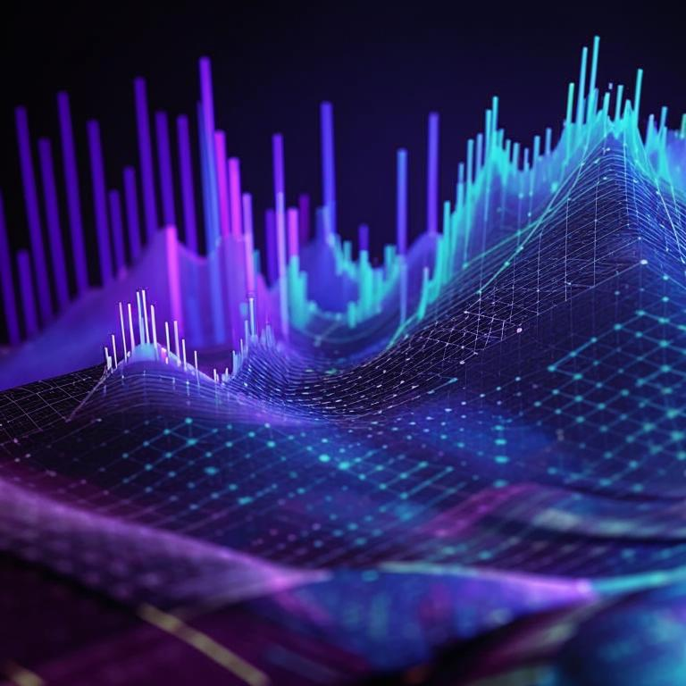
Виды визуализации данных
Интерактивные инфографики
Детализация доходов
Объемные визуализации
Сравнение показателей
Интерактивные трехмерные инфографики позволяют гражданам наглядно изучать структуру расходов бюджета, распределение средств по различным статьям и динамику изменений.
Виртуальные модели бюджета могут детально отображать источники доходов, такие как налоги, сборы, поступления от государственной и муниципальной собственности, демонстрируя вклад каждого направления.
Объемные трехмерные визуализации помогают гражданам легко воспринимать крупные цифры расходов и доходов, придавая им наглядную форму.
Интерактивные модели позволяют сравнивать различные статьи бюджета, их долю в общих расходах и динамику изменений, что помогает лучше понять приоритеты государственной финансовой политики.

Slide 11
Вовлечение граждан в бюджетный процесс
Доступные презентации
Обратная связь
Интерактивные модели бюджета в VR/AR помогают донести сложную финансовую информацию до широкой аудитории в увлекательной и понятной форме.
Граждане могут взаимодействовать с виртуальными бюджетными моделями, задавать вопросы и получать мгновенные ответы, что повышает их вовлеченность.
Онлайн-консультации
Общественные обсуждения
Виртуальные консультации помогают объяснять гражданам сложные бюджетные вопросы и получать их мнение, способствуя открытому диалогу.
Совместные виртуальные сессии позволяют гражданам активно участвовать в обсуждении бюджетных приоритетов и предлагать свои идеи.

Slide 12
Обратная связь и взаимодействие с гражданами
Открытые обсуждения
Онлайн-опросы
Ответы на вопросы
Предложения от граждан
Регулярные виртуальные сессии позволяют гражданам свободно высказывать свое мнение по поводу бюджетной политики, делиться предложениями и участвовать в процессе принятия решений.
Интерактивные опросы и голосования помогают оперативно собирать обратную связь от граждан, чтобы учитывать их приоритеты при планировании бюджетных расходов.
Виртуальные консультации с экспертами позволяют гражданам получать разъяснения по сложным бюджетным вопросам, повышая уровень их финансовой грамотности.
Платформы для взаимодействия с гражданами дают возможность вносить конкретные идеи и инициативы, которые могут быть учтены при формировании бюджета.

Slide 13
Повышение прозрачности бюджетной информации
Виртуальные бюджетные панели
Детализация финансовых показателей
Интерактивные 3D-визуализации позволяют наглядно представлять структуру доходов и расходов бюджета, помогая гражданам понять, на что тратятся их налоги.
Использование технологий VR/AR дает возможность детально раскрывать финансовые показатели, статьи бюджетных статей и их динамику, повышая прозрачность.
Удаленный доступ к данным
Открытый диалог с властью
Граждане могут в любое время получать доступ к актуальным бюджетным данным через виртуальные приложения, не выходя из дома.
Технологии VR/AR позволяют проводить онлайн-обсуждения и консультации, где граждане могут задавать вопросы и вносить предложения.

Slide 14
Этапы внедрения проекта
Разработка концепции
1
Необходимо определить основную идею и функциональность приложения, разработать унифицированные типы таблиц и графиков для разных уровней бюджетов: федерального, регионального, муниципального.
Прототипирование и тестирование
2
Необходимо создать прототип приложения и провести тестирование среди фокус-группы, чтобы убедиться, что оно соответствует концепции и потребностям пользователей.
3
Разработка и программирование
Необходимо разработать полноценное приложение, используя современные инструменты и технологии. Убедиться, что оно совместимо с различными моделями устройств виртуальной и дополненной реальности.
Внедрение и распространение
4
Необходимо внедрить приложение на разных уровнях государственного управления. А также распространять информацию о приложении через различные каналы маркетинга и рекламы, уведомить граждан о новых возможностях через портал Госуслуги. В каждом муниципальном образовании закупить оборудование для демонстрации.
Поддержка и обновление
5
Необходимо обеспечить поддержку пользователей и регулярно обновлять приложение, чтобы улучшить и разнообразить его функциональность.

Slide 15
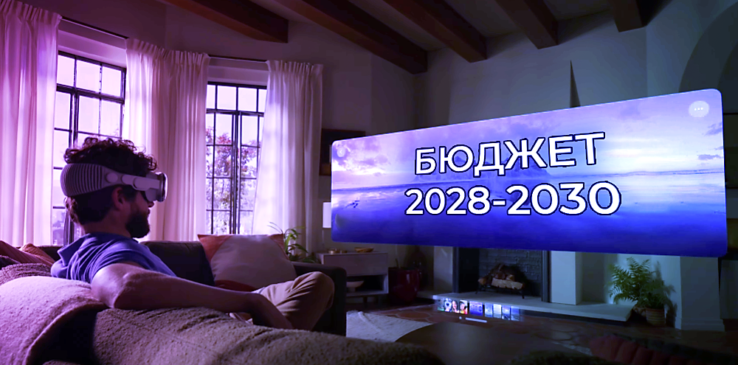



Перспективы развития и внедрения технологий
Расширение возможностей VR/AR
Интеграция с другими технологиями
Повсеместное внедрение
По мере развития технологий виртуальной и дополненной реальности будут появляться все более реалистичные и интерактивные бюджетные модели, погружающие граждан в детальные финансовые сценарии.
Сочетание VR/AR с аналитикой больших данных, искусственным интеллектом и голосовыми интерфейсами позволит создавать интеллектуальные системы бюджетной визуализации.
Доступность и снижение стоимости VR/AR-устройств приведет к широкому распространению этих технологий в государственном управлении и взаимодействии с гражданами.

Slide 16
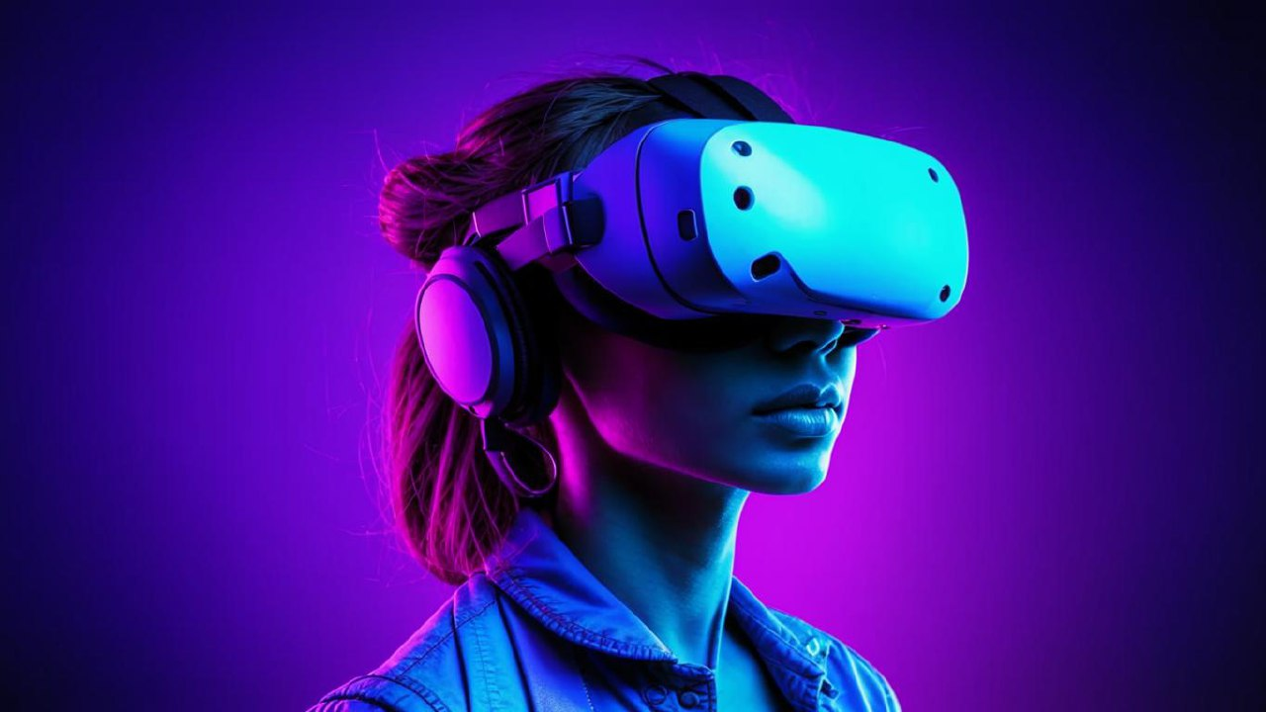
«Не жди будущего — твори его сейчас»

Slide 17


2024

